Slide 1
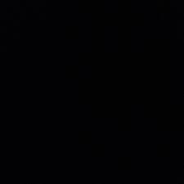

SQL INJECTION
Phan Bá Hoàng Nguyễn Minh Kiên Nguyễn Trần Hiếu Phạm Lương Đức

Slide 2

Nội dung trình bày:
SQL Injection là gì?
Sự nguy hiểm của SQL Injection
Các dạng tấn công bằng SQL Injection
Kỹ Thuật tấn công bằng sql injection
Cách phòng tránh
Demo

Slide 3
SQL Injection là gì?
SQL Injection là một kỹ thuật lợi dụng những lỗ hổng về câu truy vấn của các ứng dụng. Được thực hiện bằng cách chèn thêm một đoạn SQL để làm sai lệnh đi câu truy vấn ban đầu, từ đó có thể khai thác dữ liệu từ database. SQL injection có thể cho phép những kẻ tấn công thực hiện các thao tác như một người quản trị web, trên cơ sở dữ liệu của ứng dụng

Slide 4


Slide 5
Sự nguy hiểm của SQL Injection
Hack tài khoản cá nhân.
Ăn cắp hoặc sao chép dữ liệu của trang web hoặc hệ thống.
Thay đổi dữ liệu nhạy cảm của hệ thống.
Xóa dữ liệu nhạy cảm và quan trọng của hệ thống.
Người dùng có thể đăng nhập vào ứng dụng với tư cách người dùng khác, ngay cả với tư cách quản trị viên.
Người dùng có thể xem thông tin cá nhân thuộc về những người dùng khác, ví dụ chi tiết hồ sơ của người dùng khác, chi tiết giao dịch của họ,…
Người dùng có thể sửa đổi cấu trúc của cơ sở dữ liệu, thậm chí xóa các bảng trong cơ sở dữ liệu ứng dụng.
Người dùng có thể kiểm soát máy chủ cơ sở dữ liệu và thực thi lệnh theo ý muốn.

Slide 6
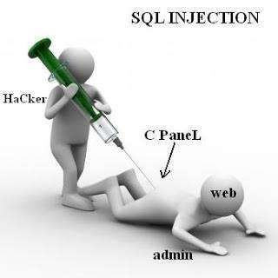

Slide 7
Các dạng tấn công bằng SQL Injection
Có bốn dạng thông thường bao gồm:
Vượt qua kiểm tra lúc đăng nhập
Sử dụng câu lệnh SELECT
Sử dụng câu lệnh INSERT
Sử dụng các stored-procedures

Slide 8
Dạng tấn công vượt qua kiểm tra lúc đăng nhập
Đăng nhập nhờ vào lỗi khi dùng các câu lệnh SQL thao tác trên cơ sở dữ liệu của ứng dụng web.
Thông thường để cho phép người dùng truy cập vào các trang web được bảo mật, hệ thống thường
xây dựng trang đăng nhập để yêu cầu người dùng nhập
thông tin về tên đăng nhập và mật khẩu.

Slide 9
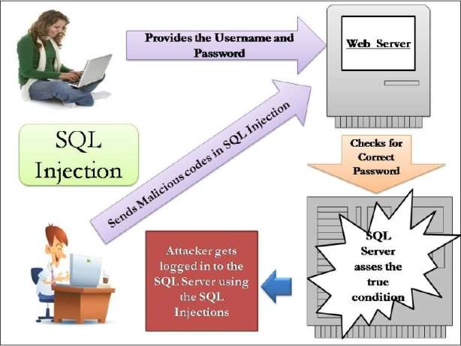

Slide 10
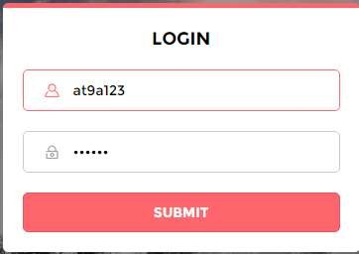
Đoạn code xử lý
<?php
$username = isset($_POST['username'])? $_POST['usern
ame']:"...";
$password = isset($_POST['password'])? $_POST['pass word']:"...";
$query = "SELECT * FROM tbl_users WHERE
username = "'+$username+'"
AND password = "'+$password+'"";
....
?>

Slide 11
Trường hợp 1:
Người dùng login với username = at9a123 và password=7899661.
Câu truy vấn lúc này:
SELECT * FROM tbl_user WHERE username = ‘at9a123’
AND password = ‘7989661‘
Trường hợp 2:
Hacker login với username = admin‘or 1=1-- - và
password = 123456
Câu truy vấn lúc này:
SELECT * FROM tbl_user WHERE username = ‘admin’or 1=1-- -
AND password = ‘123456’ Giải thích:
SQL check username=‘admin’ là False; 1=1 là True;
False or True = True;
Dấu -- - là comment trong SQL;
➔ Hacker có thể đăng nhập vào mà không cần tài khoản.

Slide 12
Dạng tấn công sử dụng câu lệnh SELECT
Để thực hiện được kiểu tấn công này, kẻ
tấn công phải có khả năng hiểu và lợi dụng các sơ hở trong các thông báo lỗi từ hệ thống để dò tìm các điểm yếu khởi đầu cho việc tấn công.
Thông thường, sẽ có một trang nhận ID của tin cần hiển thị rồi sau đó truy vấn nội dung của tin có ID này.

Slide 13
Xét site có dạng: http://site.com/chitiet.php?id=123 Có chứa điểm yếu SQL Injection
Thông thường đoạn mã này trả về thông
tin chi tiết của sản phẩm có mã 123.
Tuy nhiên, Nếu thay đổi như sau: Id=0 or 1=1 thì lúc này sẽ đưa ra toàn Bộ thông tin của bảng chứa sản phẩm vì Câu sql bây giờ là:
SELECT * FROM sanpham WHERE id =0 or 1=1

Slide 14
- Dạng tấn công này phức tạp hơn. Để thực hiện được kiểu tấn công này, kẻ tấn công phải có khả năng hiểu và
lợi dụng các sơ hở trong ác thông báo lỗi từ hệ thống để dò tìm các điểm yếu khởi đầu cho việc tấn công.
Khi đó hacker sẽ lợi dụng lỗi của site sẽ khai thác và lấy thông tin như : table, columns …, hoặc hiệu chỉnh, xóa
dữ liệu bằng các câu lệnh SQL.
Tấn công kiểu select này tuy phức tạp nhưng thường được hacker sử dụng, hacker thường khai thác lỗi này để
lấy cắp tài khoản chùa hoặc chiếm quyền Admin của một website nào đó.

Slide 15
Dạng tấn công sử dụng câu lệnh INSERT
Chức năng không thể thiếu là sau khi đăng kí thành công, người dùng có thể xem và hiệu chỉnh thông tin của mình.
SQL injection có thể được dùng khi hệ
thống không kiểm tra tính hợp lệ của thông tin nhập vào. Ví dụ, một câu lệnh INSERT có thể có cú pháp dạng: INSERT INTO TableName
VALUES('Value One', 'Value Two', 'Value Three')

Slide 16
Nếu đoạn mã xây dựng câu lệnh SQL có dạng :
<%
strSQL = "INSERT INTO TableName
VALUES(' " & strValueOne & " ',
' " _ & strValueTwo & " ', ' " & strValueThree & " '
) “
Set objRS = Server.CreateObject("ADODB.R ecordset") objRS.Open strSQL, "DSN=..."

Set objRS = Nothing %>

Slide 17
Nếu ta nhập vào trường thứ nhất có dạng: ‘+(SELECT TOP 1 FieldName FROM TableName)+’ Lúc này câu truy vấn là:
INSERT INTO TableName
VALUES(‘‘+(SELECT TOP 1 FieldName FROM TableName)
+’’,’abc’,’cds’)
Khi đó, lúc thực hiện lệnh xem thông tin, xem như bạn đã thực hiện thêm 1 lệnh nữa là:
SELECT TOP 1 FieldName FROM TableName

Slide 18
Dạng tấn công sử dụng stored-procedures
Việc tấn công bằng stored-procedures sẽ gây tác hại rất lớn nếu ứng dụng được thực thi với quyền quản trị hệ thống 'sa'.
Ví dụ, nếu ta thay đoạn mã tiêm vào dạng: ' ; EXEC xp_cmdshell 'cmd.exe dir C: '.
Lúc này hệ thống sẽ thực hiện lệnh liệt kê thư mục trên ổ đĩa C:\ cài đặt server. Việc phá hoại kiểu nào tuỳ thuộc và ở câu lệnh đằng sau cmd.exe.

Slide 19
Kỹ Thuật tấn công bằng sql injection
Các bước tiến hành
Bước 1: Tìm kiếm mục tiêu.
Bước 2: Kiểm tra chỗ yếu của trang web
Bước 3: Khai thác các thông tin Bước 4: Xử lý kết quả tìm được

Slide 20
Bước 1 : Tìm kiếm mục tiêu
Bạn có thể dùng các bất kỳ một search-engine nào trên mạng như các trang login, search, feedback…
Bạn có thể “custome Search Engine” lại cho phù hợp với yêu cầu của bạn.
Thực hiện search: Inurl:php?id= site:com.vn Inurl: sanpham.php?id=
Inurl: products_detail.php?id=
...

Slide 21
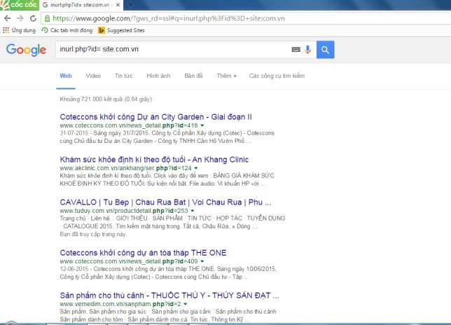

Slide 22
Kết quả thu được 1 số site nằm trong nhóm tính nghi:
http://www.tuduy.com.vn/productdetail.php?id=253’ http://www.akclinic.com.vn/ankhang/ser.php?id=124’ http://www.vemedim.com.vn/chitiettt.php?id=72’ http://www.shugahaircare.com/product_details.php?id=9’ http://www.sieuthibexinh.com/chitiet.php?id=179’ http://thanhloisteel.com/chitietsanpham.php?id=7’ http://aladinphoto.com/sanpham.php?id=5’ http://www.daotaonlyt.edu.vn/index.php?id=320’ http://www.beemabuild.co.uk/view_product.php?id=217’

Slide 23
Bước 2: Kiểm tra chỗ yếu của trang web
Bạn có thể điền thêm một số lệnh trên url, hoặc trên các from login, search, hoặc search để phát hiện lỗi.
Một số thông báo lỗi của MySQL: Mysql_fetch_array();
Database query failed...
You have an error in your SQL systax...
....

Slide 24
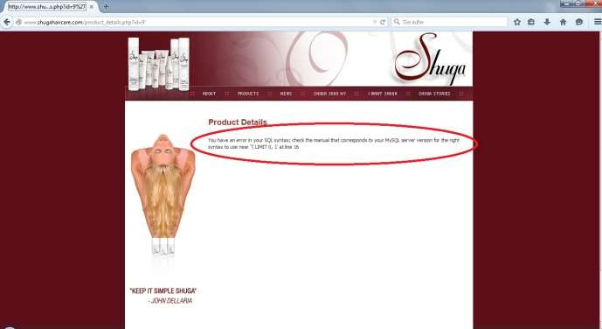

Slide 25
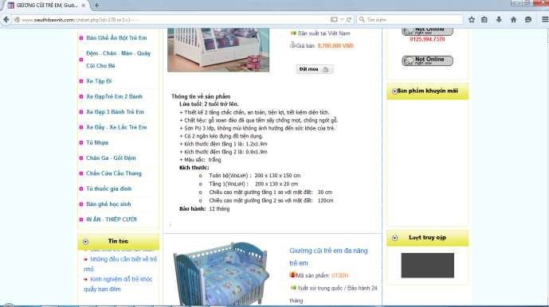

Slide 26
Bước 3: Khai thác các thông tin
Đây là bước quan trọng nhất và đòi hỏi nhiều kĩ thuật lẫn
sự am hiểu về cơ sở dữ liệu.
Trong Mysql có 2 thành phần quan trọng: INFORMATION_SCHEMA.TABLES INFORMATION_SCHEMA.COLUMNS

Slide 27
Dựa vào lệnh UNION SELECT, có thể khai thác được:
Phiên bản của CSDL
Tên Database
Xác định được tên các Tables quan trọng
Xác định được các Columns của Tables

Slide 28
Bước 4: Xử lý kết quả tìm được
Khi bạn đã có tên của tất cả các column trong table, bạn có thể UPDATE hoặc INSERT một record mới vào table này.
Hoặc bạn login trực tiếp vào và thực hiện dưới quyền user đó.

Slide 29
CÁCH PHÒNG TRÁNH
Lọc bỏ các ký tự và từ khóa nguy hiểm như: -- , select , where, drop, shutdown …
Để phòng tránh các nguy cơ có thể xảy ra, hãy bảo vệ các câu lệnh SQL là bằng cách kiểm soát chặt chẽ tất cả các dữ liệu nhập nhận được từ đối tượng Request
Cần có cơ chế kiểm soát chặt chẽ và giới hạn quyền xử lí dữ liệu đến tài khoản người dùng mà ứng dụng web đang sử dụngCác ứng dụng thông thường nên tránh dùng đến các quyền như dbo hay sa. Quyền càng bị hạn chế, thiệt hại càng ít
Nên chú ý loại bỏ bất kì thông tin kĩ thuật nào chứa trong thông điệp chuyển xuống cho người dùng khi ứng dụng có lỗi. Các thông báo lỗi thông thường tiết lộ các chi tiết kĩ thuật có
thể cho phép kẻ tấn công biết được điểm yếu của hệ thống

Slide 30
Đối với website (dành cho lập trình viên):
Cần kiểm tra tính đúng đắn của tất cả dữ liệu đầu vào. Dữ liệu
đầu vào
không chỉ là các tham số, mà bao gồm cả cookie, user agent, referer …
Việc kiểm tra tính đúng đắn của dữ liệu có thể dựa trên các
phương pháp sau:
Kiểm tra dựa vào kiểu dữ liệu (số, ngày tháng …) Kiểm tra, giới hạn độ dài đầu vào
-Loại bỏ các ký tự đặc biệt như: ‘ % ” ? # @ & …
-Loại bỏ các từ đặc biệt: select, drop, delete, information_sche mal, insert,
union, xp_ …

Slide 31
Đối với web server (dành cho quản trị mạng):
Hầu hết các máy chủ web (web server) hiện nay đều có các module hỗ trợ việc phòng chống SQL Injection, ví dụ: Apache có modsecurity, IIS có URLScan. Bạn chỉ cần bật tính năng này và cấu hình cho phù hợp. Nếu website của bạn là dạng trang tin tức thì rất phù hợp để triển khai. Trong một số trường hợp khác, các module này có thể chặn nhầm, dẫn tới website hoạt động không chính xác.

Slide 32
Đối với database server (dành cho quản trị mạng):
Bạn cần thực hiện việc cấu hình phân quyền chặt chẽ đối với các tài khoản. Khi đó, dù tồn tại lỗi SQL Injection, thiệt hại
cũng sẽ được hạn chế. Ngoài ra, bạn cần loại bỏ các bảng, thành phần và tài khoản không cần thiết trong hệ thống.

Slide 33
Phòng chống từ bên ngoài.
Giải pháp này sẽ dùng tường lửa đặc biệt để bảo vệ bạn khỏi những ứng dụng dùng việc truy cập database với mục đích xấu.
Chúng ta cần lưu ý rằng attacker tương tác với ứng dụng web thông qua một trình duyệt với kết nối từ xa. Sau đó, ứng dụng gởi yêu cầu đến database. Như vậy chúng ta có thể ngăn chặn
các tấn công giữa attacker với ứng dụng, giữa ứng dụng với
database và ngay cả trên chính bản thân database đó.

Slide 34
Một số công cụ quét và kiểm tra lỗi SQL Injection hiệu quả.
Acunetix Web Vulnerability Scanner
N-Stealth
SQLmap
....

Slide 35
DEMO

